Slide 1
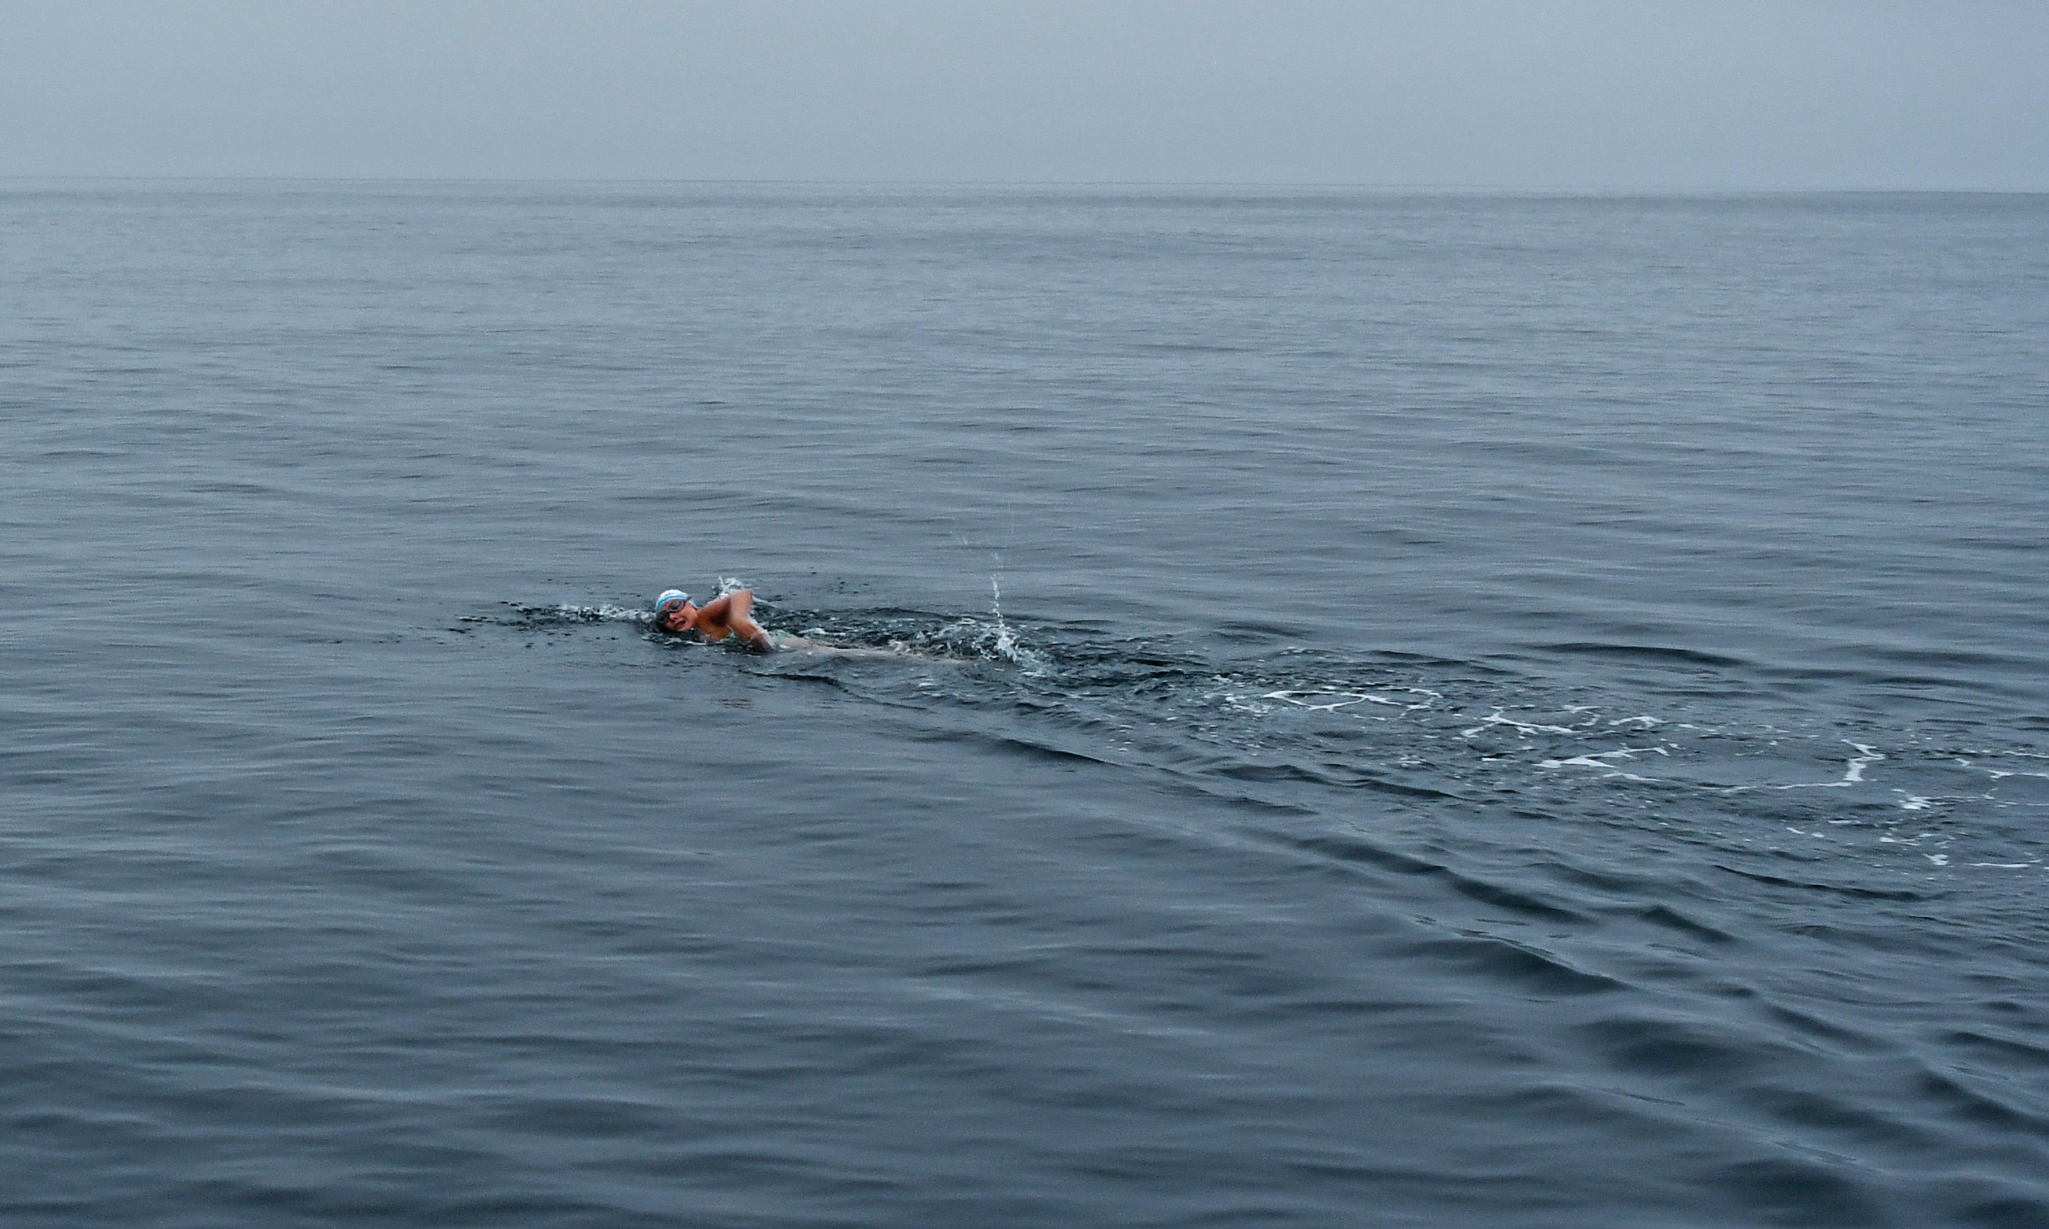

4. Juli 1952

Slide 2

Herzlich willkommen zum Vortrag
Level X – Wie Sie Ihre Ziele sicher erreichen!
Viel Spaß und neue Erkenntnisse wünscht
Ihnen Ihr
Michael Borgstedt

Slide 3


Slide 4
Use it or lose it!

Slide 5


Slide 6

Die Lösung
Löffel Liste

Slide 7
5 Dinge – die Sterbende am meisten bereuen
Sich selbst nicht treu gewesen zu sein,
zu viel Arbeit,
unterdrückte Gefühle,
zu wenig Freude, Spaß und Lebensqualität,
verpasste Gelegenheiten, falsche oder keine Entscheidungen getroffen zu haben.

Slide 8
„Leben Sie das Leben, das Sie
leben möchten?“
Bronnie Ware

Slide 9

„Your time is limited.
So don´t waste it
by living someone else´s life.“

Slide 10
Die Lösung
Löffel Liste
Erfolgs- und Glückstagebuch
Positive (nicht - limitierende) Glaubenssätze

Slide 11
Limitierende Glaubenssätze finden Sie, in dem Sie...
auf Ihre Sprache achten. Insbesondere Worte wie:
immer,
nie,
alle,
müssen,
sollte und dürfen,
weisen auf Verallgemeinerungen, festgefahrene Ansichten und verborgene Glaubenssätze hin.

Slide 12
Limitierende Glaubenssätze finden Sie, in dem Sie...
auf Sprichwörter und Zitate, die Ihnen manchmal durch den Kopf gehen oder die Sie von nahestehenden Personen übernommen haben, achten.

Slide 13
Siegerspirale
Leistungsbereitschaft
Moment
des Sieges
Serotonin
Testosteron
Zeit

Slide 14
Die hormonelle Looser - Falle
Leistungsbereitschaft
Niederlage
Serotonin
Testosteron
Zeit

Slide 15
Test Auswertung
Wenn Sie die Fragen 1, 3, 5, 7 und 9 mit „Ja“ beantwortet haben, erhalten Sie einen Punkt.
Haben Sie die Fragen 2, 4, 6, 8 und 10 mit „Nein“ beantwortet, erhalten Sie auch einen Punkt.
Zählen Sie Ihre Punkte zusammen. Es müsste sich eine Zahl zwischen 0 und 10 ergeben.

Slide 16
„Menschen wandern nicht einfach umher und finden sich irgendwann auf dem
Gipfel des Mount Everest.”
Zig Ziglar

Slide 17
Erfolgsstrategien
Einen schrittweisen Plan machen.

Slide 18
Beispiel für ein Hauptziel
Reduktion des Körpergewichts um 15 KG.

Slide 19
Beispiel für Unterziele
Umstellung der Ernährungsgewohnheiten,
Gewichtsreduktion innerhalb von 12 Wochen um 10 KG,
Verbesserung der Blutfettwerte,
Verbesserung von Blutdruck und Herzfrequenz,
Verringerung der Kleidergröße um zwei Konfektionsgrößen.

Slide 20
Beispiel für Handlungsziele
Montag und Mittwoch um 17.30h: ½ Stunde Dauerlauf,
Verzicht auf Alkohol für einen Zeitraum von 12 Wochen,
Zubereitung frischer Lebensmittel statt convenience Food,
Verzicht auf Süßigkeiten - stattdessen Verzehr von Obst,
Täglich mind. 2 Liter Wasser trinken.

Slide 21
Erfolgsstrategien
Anderen von meinen Zielen erzählen.

Slide 22
Erfolgsstrategien
An die positiven Dinge denken, die geschehen werden, wenn ich mein Ziel erreiche.
Notes:
Von dem amerikanischen Autor, Geschäftsmann und Motivationstrainer Zig Ziglar stammt das Zitat “People do not wander around and then find themselves at the top of Mount Everest.”
Anders ausgedrückt, niemand der ziel- und planlos durchs Leben geht, wird sich irgendwann mit großen Erfolgen konfrontiert sehen.

Slide 23
Erfolgsstrategien
Mich für Fortschritte auf mein Ziel hin zu belohnen.
Notes:
Von dem amerikanischen Autor, Geschäftsmann und Motivationstrainer Zig Ziglar stammt das Zitat “People do not wander around and then find themselves at the top of Mount Everest.”
Anders ausgedrückt, niemand der ziel- und planlos durchs Leben geht, wird sich irgendwann mit großen Erfolgen konfrontiert sehen.

Slide 24
Erfolgsstrategien
Fortschritte aufzeichnen.

Slide 25
Der perfekte Plan
Was ist Ihr Hauptziel?
Notieren Sie 3 bis 5 Vorteile, die Ihnen die Erreichung Ihres Hauptziels bringen.
Notes:
.

Slide 26
Der perfekte Plan
Definieren Sie max. 5 Unterziele
  Nutzen Sie dazu die SMART-Formel
  Legen Sie eine Belohnung für das Erreichen jeden Unterziels fest.
Notes:
.

Slide 27
Der perfekte Plan
Ergänzen Sie zu jedem Unterziel die nachfolgende Aussage: „Ich glaube, ich kann dieses Ziel erreichen, weil...“
Notes:
.

Slide 28
Der perfekte Plan
Erstellen Sie einen Handlungsplan
Notes:
.

Slide 29
Der perfekte Plan
Machen Sie erste Fortschritte und erzählen Sie anderen von Ihren Zielen, bekennen Sie sich öffentlich zu Ihrem Vorhaben.
Notes:
.

Slide 30


Vision Board

Slide 31


Mein Geschenk an Sie:
Gratis High Performance Videotraining
+
https://www.michael-borgstedt.de/produkte
Notes:
.

